Slide 1
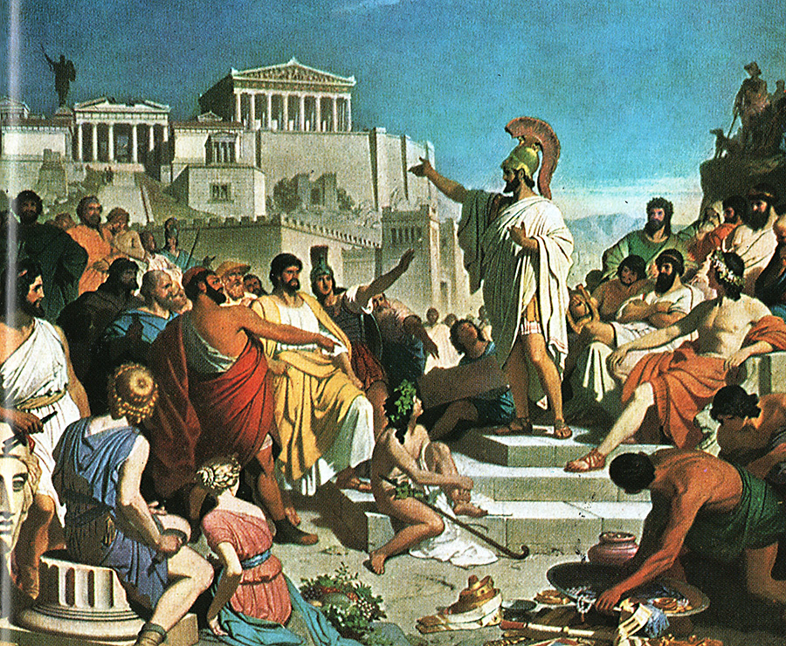
Викторина: «Культура
Древней Греции»

Slide 2
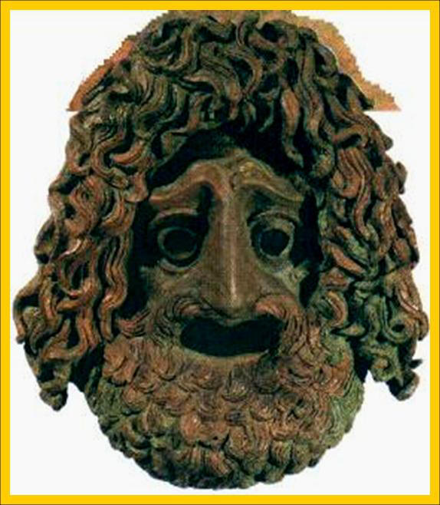
«Вся жизнь театр, а люди в нем актеры...»
ЗАДАНИЕ:
Подготовить маску КОМЕДИИ и ТРАГЕДИИ.
Уделить внимание деталям оформления.

Slide 3
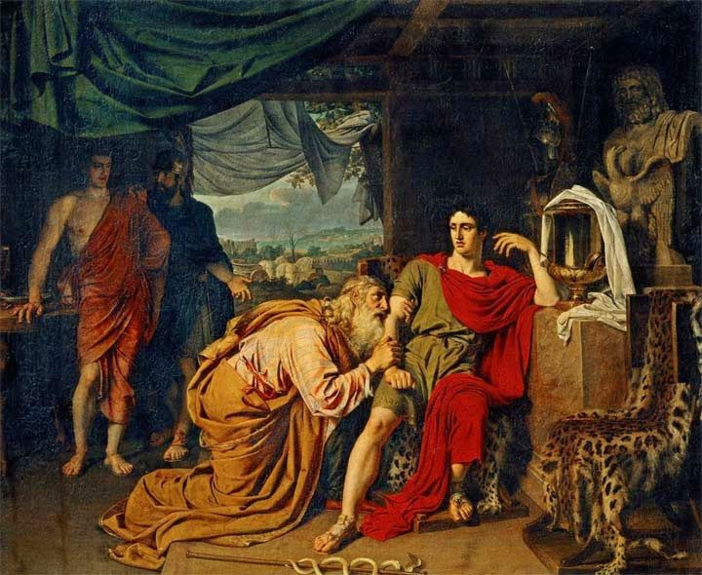
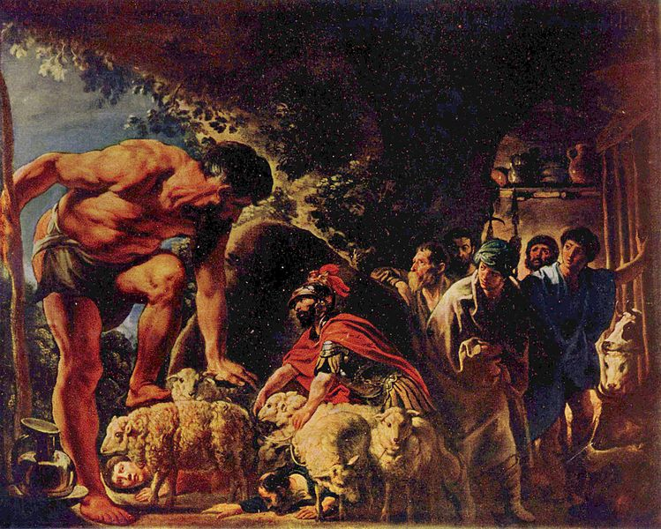
Гомер - создатель
эпических поэм «Илиада» «Одиссея»
Александр Иванов «Приам, испрашивающий у Ахиллеса тело Гектора», 1824
Якоб Йорданс «Одиссей в пещере Полифема»,
XVII век

Slide 4
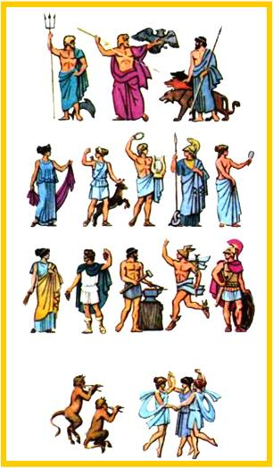
Боги Греков.

Slide 5
Боги греков.
Задание:
Подписать под каждой картинкой имя бога/богини или божества.

Slide 6
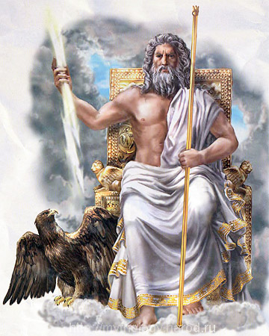
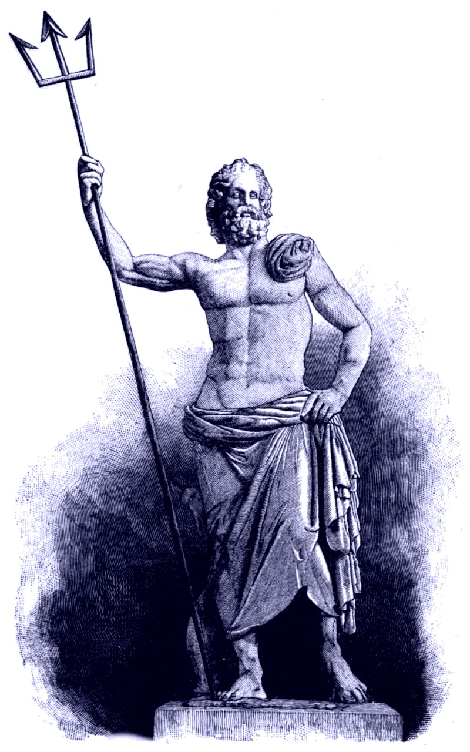
Боги греков.

Slide 7
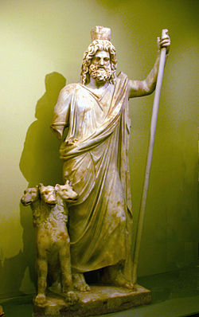
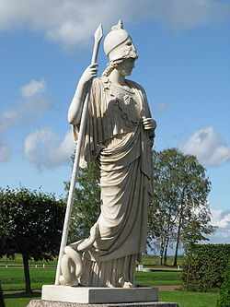
Боги греков.

Slide 8
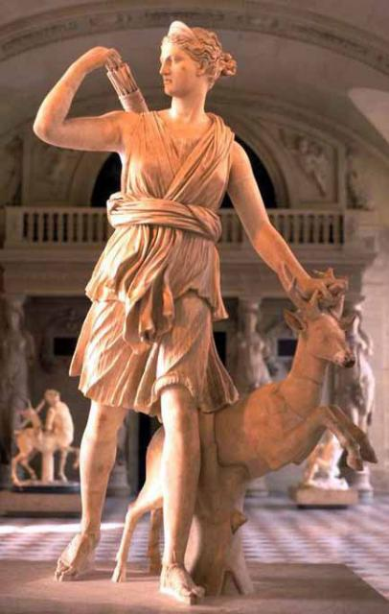
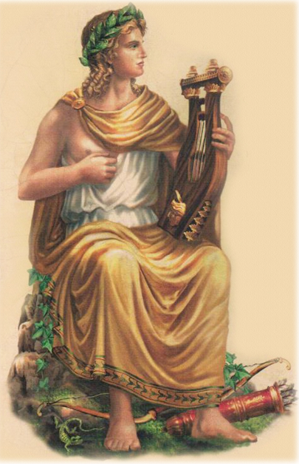
Боги греков.

Slide 9
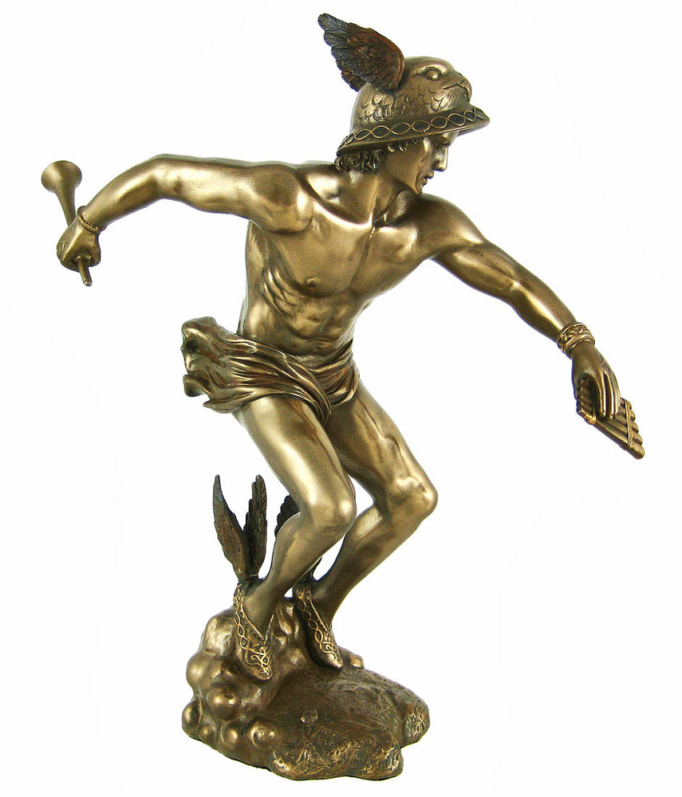
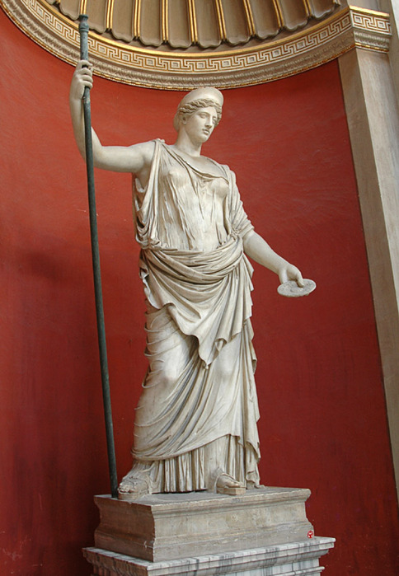
Боги греков.

Slide 10
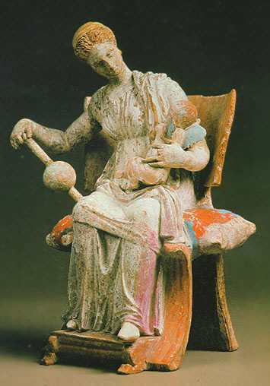
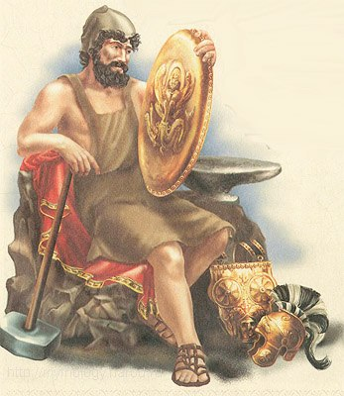
Боги греков.

Slide 11
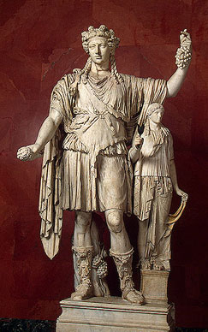
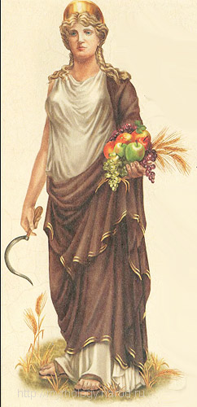
Боги греков.

Slide 12
Боги Греков.

Slide 13
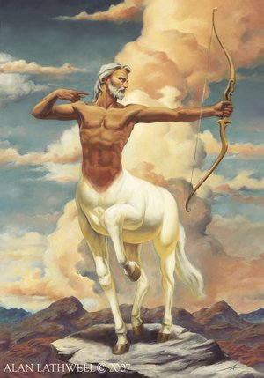
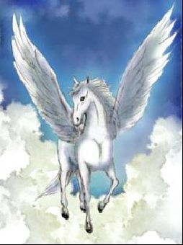
Мифические существа...
Кентавр
Пегас

Slide 14
Божества и Мифические существа.
Задание:
Подобрать к картинкам местности изображения мифический существ и божеств, которые там живут, и объяснить, почему Вы поместили туда то или иное божество.

Slide 15
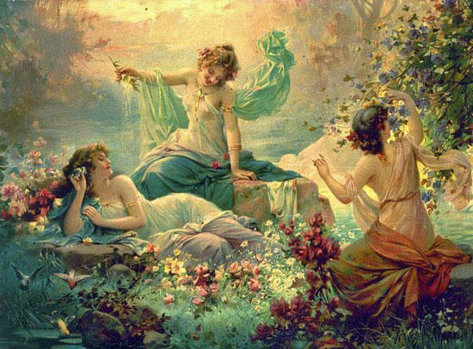
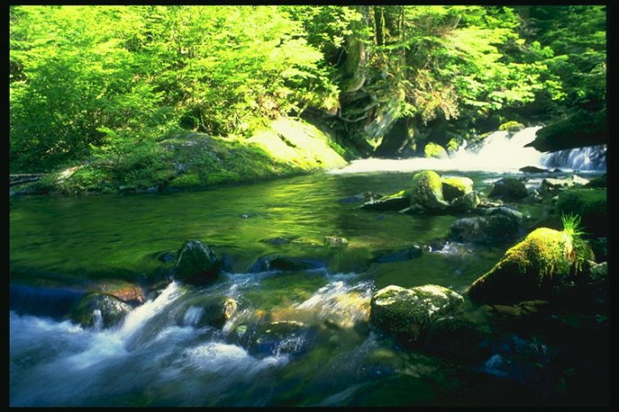
Божества и Мифические существа.
Нимфы.
Река.

Slide 16
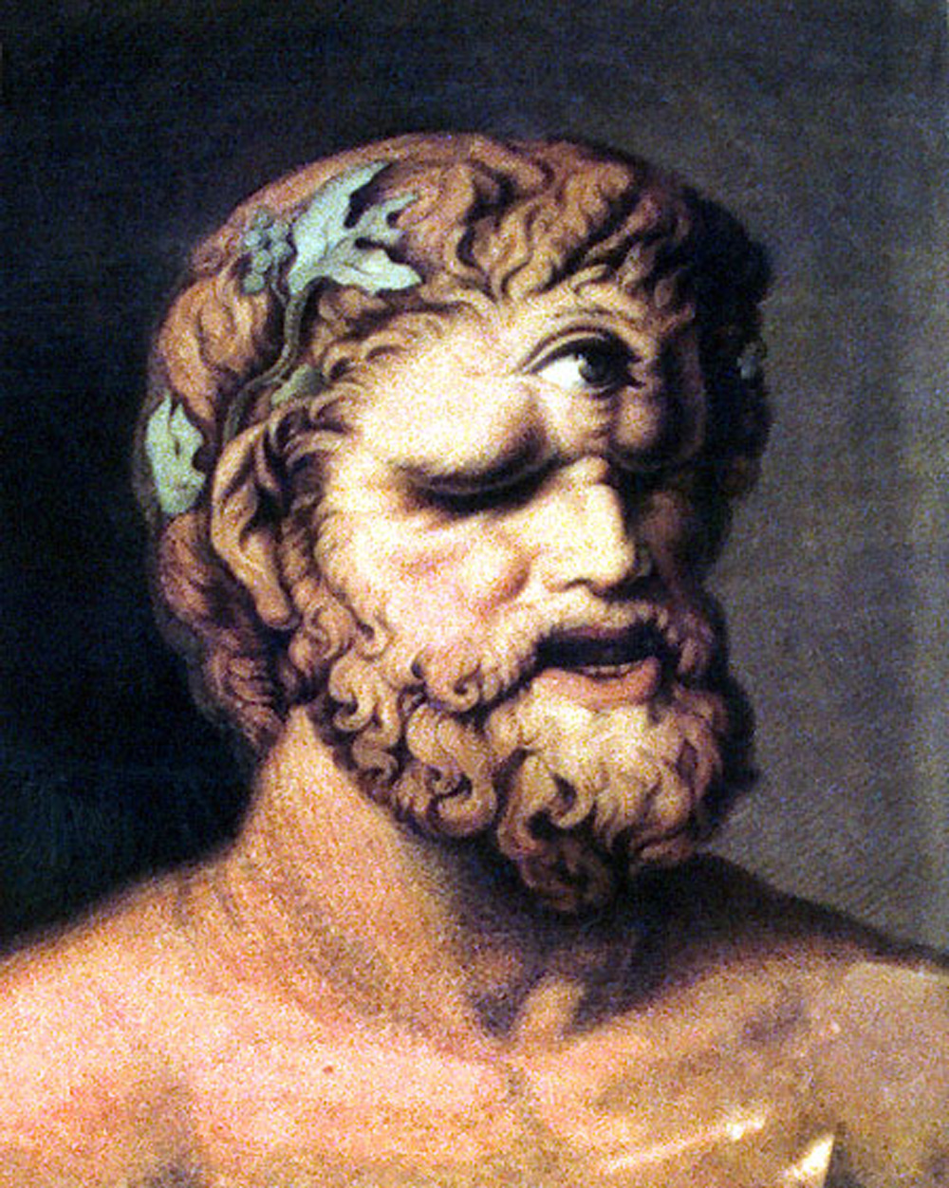
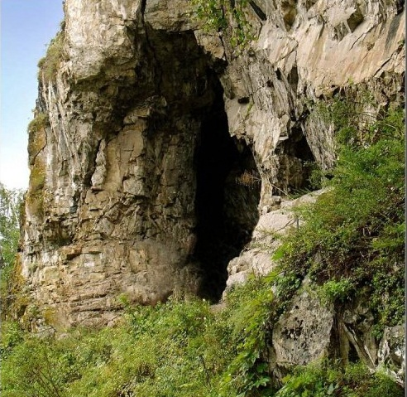
Божества и Мифические существа.
Циклоп.
Пещера.

Slide 17
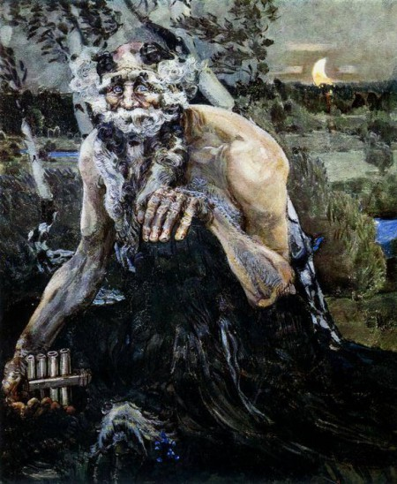
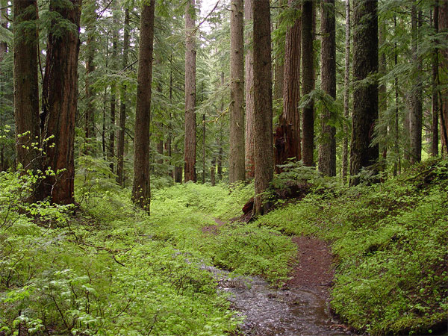
Божества и Мифические существа.
Лес.
Пан.

Slide 18
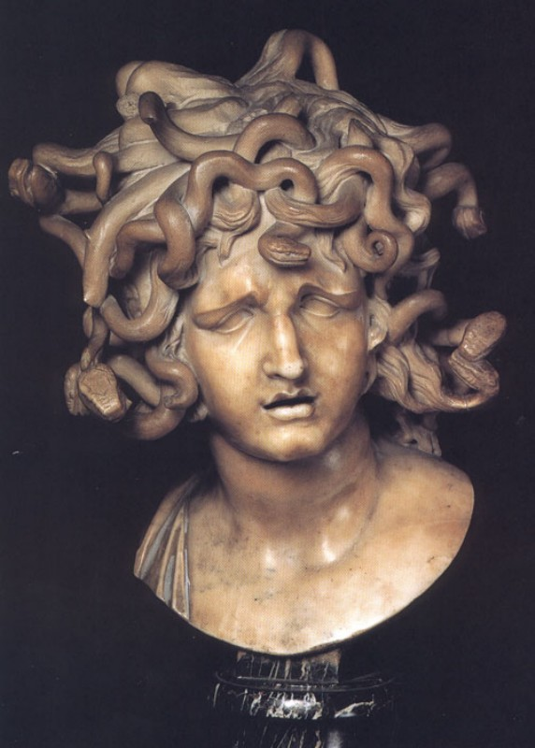
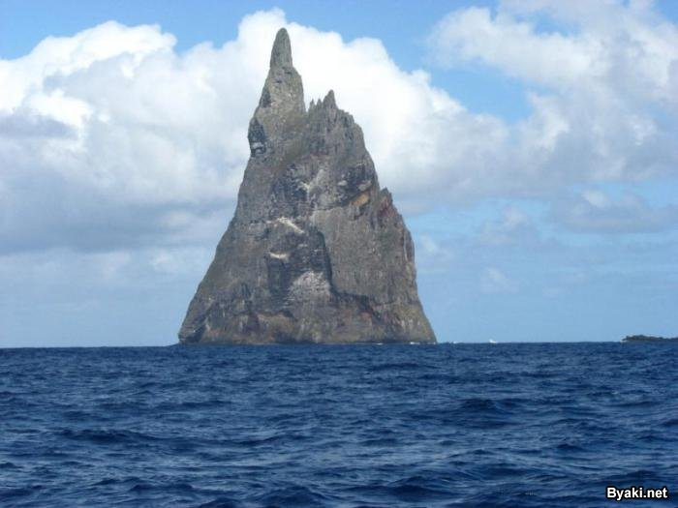
Божества и Мифические существа.
Остров.
Горгона.

Slide 19
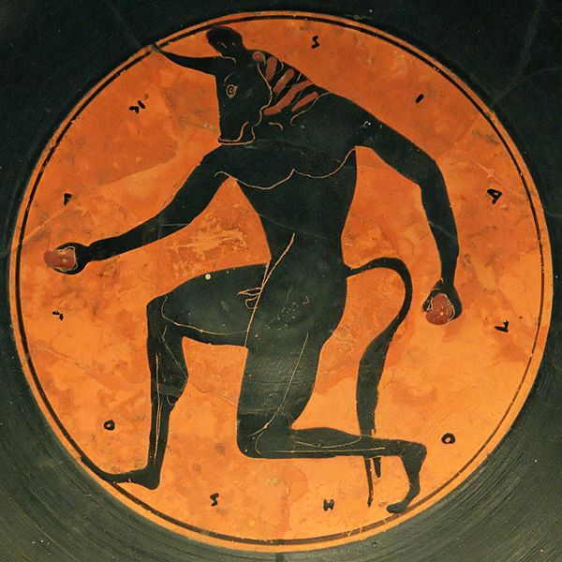
Мифы Древней Греции.
Задание:
Определить, какой миф вам сейчас показывают, назвать имена героев.
Минотавр.

Slide 20
Поэмы Гомера «Илиада» и «Одиссея»
ЗАДАНИЕ:
Определить к какой поэме относится первая строчка и восстановить в хронологическом порядке сюжеты обеих поэм.

Slide 21
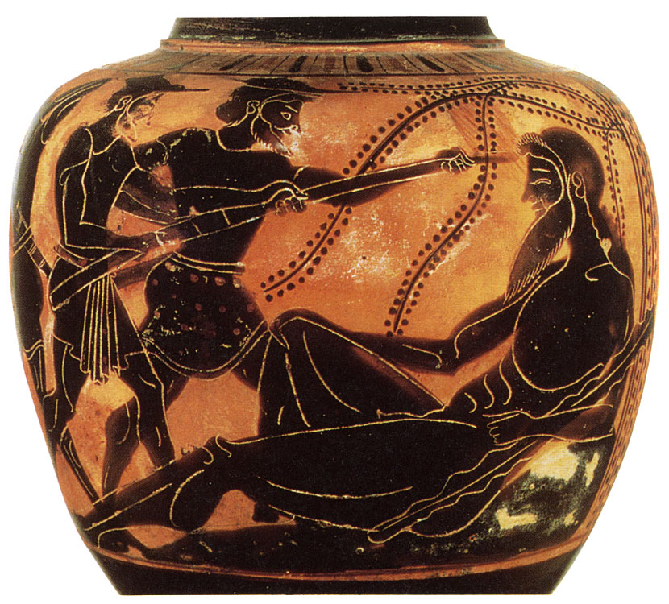
Илиада
Одиссея
«Гнев, богиня, воспой Ахиллеса, Пелеева сына»
«Муза, скажи мне о том многоопытном муже, который Долго скитался с тех пор, как разрушил священную Трою»

Slide 22
Илиада
Одиссея
1. Десятый год войны.
2. Агамемнон отнял у Ахиллеса его юную пленницу.
3. Битва Париса и Менелая.
4. Смерть Патрокла.
5. Бой Гектора и Ахиллеса.
6. Приам молит отдать тело сына.
7. Похороны Гектора.
1. Одиссей встречает лотофагов.
2. Побег из пещеры циклопа Полифема.
3. Встреча с волшебницей Киркой.
4. Остров Сирен.
5. Между Скиллой и Харибдой.
6. Плен Калипсо.
7. Расправа с женихами Пенелопы.

Slide 23
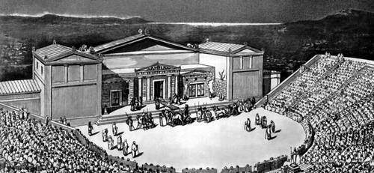
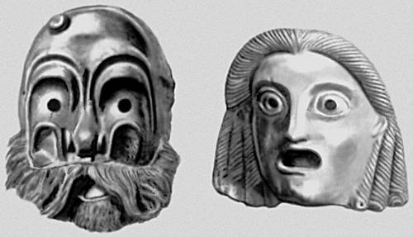
«Вся жизнь театр, а люди в нем актеры...»

